Slide 1
Die deutschen Standardvarietäten
Block IV:
Standardvarietäten im täglichen Sprachgebrauch
Dr. Christine Pretzl
Südböhmische Universität Budweis
Sommersemester 2020

Slide 2
2. Mündlichkeit und Schriftlichkeit

Slide 3
Einige Bemerkungen zuvor:
An dieser Stelle kann nur ein überblicksartiger Einblick in die komplexe Thematik ‚Mündlichkeit – Schriftlichkeit‘
gegeben werden.
Bedeutung dieser Thematik im Hinblick auf unser Seminar, welches die deutschen Standardvarietäten thematisiert:
Auch in der gesprochenen Sprache gibt es Standards, die je nach dem Kontext eines Gesprächs variieren
(z. B. Gespräch unter Freunden ←→ Gespräch zwischen Dozenten und Studenten).
Außerdem finden sich auch in der schriftlichen Kommunikation Elemente der gesprochenen Sprache, die je nach
situativem Kontext unterschiedlich sind
(z. B. z. B. E-Mail im Freundeskreis ← → E-Mail an Dozenten).

Slide 4
Einstieg:
Unterschiedliche Hörbeispiele
Frage:
Sprachliche Besonderheiten im Gegensatz zu geschriebenen Texten?
Syntax (Satzbau)?
Unvollständige Satzstrukturen
Satzabbrüche
Satzkorrekturen
Wiederholungen
Lexik (Wortwahl)?
Umgangssprachliche Ausdrücke : Arschbombe
Synkopen: ham für haben
Dialektale Ausdrucksweise: jemacht für gemacht
Ehemaliger Bayerischer Ministerpräsident
Edmund Stoiber
Talkshow

Slide 5
Transkript zu dem gesprochenen Text von Edmund Stoiber:
Wenn Sie, ah, vom Hauptbahnhof in München mit zehn Minuten, ohne dass Sie am Flughafen noch einchecken müssen, dann starten Sie im Grunde genommen am Flughafen, am … am Hauptbahnhof in München starten Sie Ihren Flug. Zehn Minuten – schauen Sie sich mal die großen Flughäfen an. Wenn Sie in Heathrow in London oder sonstwo – meine se Chä.. Charles de Gaulle äh, in Frankreich oder in, äh, in in äh, in, äh, Rom, wenn Sie sich mal die Entfernungen ansehen, wenn Sie Frankfurt sich ansehen, dann werden Sie feststellen, dass zehn Minuten Sie jederzeit locker in Frankfurt brauchen, um Ihr Gate zu finden. Wenn Sie von Flug…, vom Fl…, vom Hauptbahnhof starten. Sie steigen in den Hauptbahnhof ein. Sie fahren mit dem Transrapid in zehn Minuten an den Flughafen in an den Flughafen Franz Josef Strauß. Dann starten Sie praktisch hier am Hauptbahnhof in München. Das bedeutet natürlich, dass der Hauptbahnhof im Grunde genommen näher an Bayern, an die bayerischen Städte heranwächst, weil das ja klar ist, weil auf dem Hauptbahnhof viele Linien aus Bayern zusammenlaufen […]
Weiteres Textbeispiel von E. Stoiber:
Natürlich freuen wir uns, das ist gar keine Frage, freuen wir uns und die Reaktion war völlig richtig, einen, äh, normal sich verhaltenden Bär in Bayern zu haben. Äh, ja, das ist gar net zum Lachen. Äh, und der Bär, ein Normalfall, ich muss mich ja auch, äh, wi… auch Werner Schnappauf hat sich natürlich hier äh, intensiv, äh mit, äh, sogenannten Experten austauschen, austauschen, äh, müssen. Nun haben wir äh, der normal verhaltende Bär lebt im Wald, geht niemals äh, raus und, äh, reißt vielleicht, äh ein bis zwei Schafe im Jahr. Äh. Wir haben dann einen Unterschied zwischen dem normal sich verhaltenden Bär, dem Schadbär und dem, äh, Problembär. Und, äh, es ist ganz klar, dass, äh, dieser Bär ein Problembär ist und, äh, es ist im Übrigen auch, äh, im Grunde genommen, äh, durchaus, äh, ein, ähm, gewisses Glück gewesen. Der hat um ein Uhr nachts praktisch, äh, diese Hühner gerissen. Und, äh, Gott sei Dank war in dem Haus, äh, war, also jedenfalls ist, äh, das nicht bemerkt worden aufgrund von , äh, ah, es ist nicht bemerkt worden. Äh, stellen Sie sich mal vor der war ja mittendrin, stellen Sie sich mal vor, äh, die Leute wären raus und wären praktisch jetzt, äh, dem Bären, äh, praktisch begegnet, äh, was da hätte passieren können […]

Slide 6
Fazit:
Auch im formellen Kontext (vgl. die beiden Texte von Herrn Stoiber) unterscheidet sich die gesprochene Sprache deutlich
von der geschriebenen.
Ausnahme:
Vorlesen von verschrifteten Texten
→ Beispiel: Nachrichtentexte:

Slide 7
2. Einige Besonderheiten gesprochener Sprache im Gegensatz zur geschriebener Sprache
Die Anwesenheit von Sprecher und Hörer
→ „kopräsente Interaktion“
Variabilität und Normiertheit
→ gesprochensprachlicher Bereich weniger normiert als geschriebensprachlicher
Spuren der Gedankenbildung
→ Korrekturen und Abbrüche beim Sprechen
Bedeutungskonstitution
→ allmähliche Bedeutungsherstellung

Slide 8
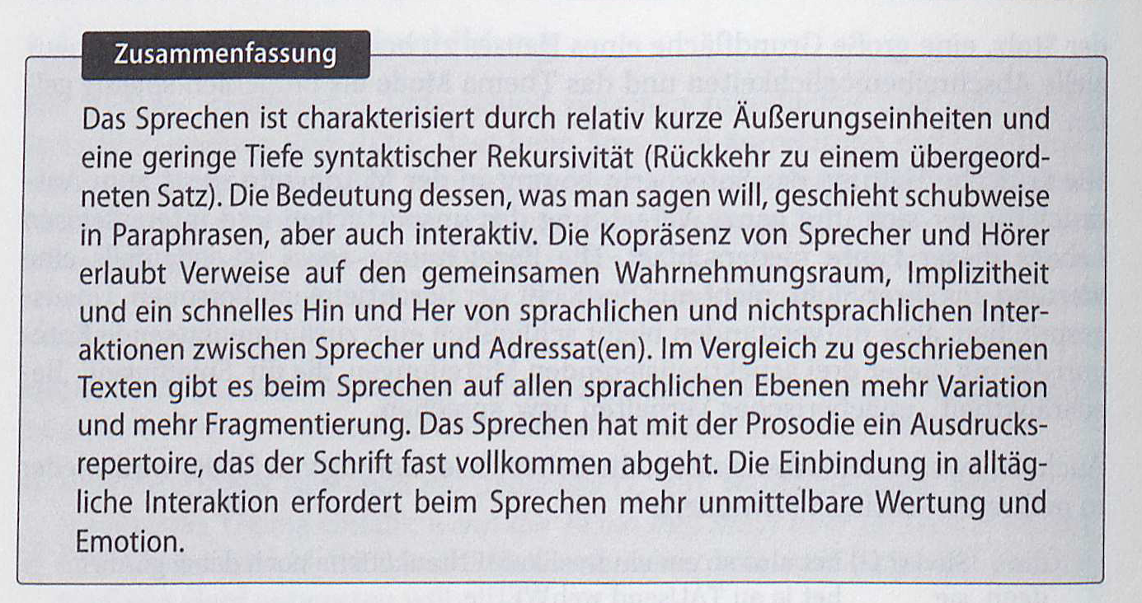
Johannes Schwitalla: Gesprochenes Deutsch. Eine Einführung.
4. Aufl. Berlin 2012
Was ist „gesprochene Sprache“?
[Quelle: Schwitalla 2012, 36]

Slide 9
Reinhard Fiehler: Gesprochene Sprache.
In: DUDEN. Die Grammatik. 7. Aufl. 2006, S. 1181-1260
Grundlegende Einheiten der geschriebenen Sprache:
Buchstabe
Wort
Satz
Text
Grundlegende Einheiten der gesprochenen Sprache:
Laut
Wort
Funktionale Einheit
(kann satzförmig sein)
Gesprächsbeitrag
Gespräch
Beachte:
„Viele sprachliche Regularitäten – insbesondere im Bereich des Wortes, aber auch bei der Verknüpfung von Wörtern
(Syntax) – gelten sowohl für die geschriebene wie für die gesprochene Sprache.“ (S. 1181)

Slide 10
Wichtig: „Die mündliche Kommunikation stellt eine eigenständige Form der Verständigung dar, die zur Erfüllung
ihrer Zwecke in bestimmten Teilbereichen über spezifische sprachliche und kommunikative Mittel verfügt“. (S. 1182)
Dabei: Traditionelle Grammatik ist vor allem eine „Grammatik der Schriftsprache“.
(Sprachbewusstsein ist schriftsprachlich geprägt und dominiert.
==> Schwierigkeit, gesprochene Sprache zu erfassen und zu analysieren)
Daraus resultiert das Paradoxon, dass
Analyse- und Beschreibungskategorien von Sprache stets
auf die Schriftsprache ausgerichtet sind
(= Grundlage für das Verständnis auch von gesprochener Sprache!)
Fazit: „Entsprechend den mannigfachen Zwecken, zu denen gesprochene Sprache verwendet wird, ist sie vielfältig diversifiziert und
variantenreich. Die Vielfalt und Varianz der gesprochenen Sprache hat gelegentlich dazu geführt, gesprochene Sprache
als ein Phänomen anzusehen, das regellos und chaotisch ist – und das sich damit letztlich auch einer wissenschaftlichen
Erfassung entzieht.
Die Untersuchung der letzten Jahrzehnte hat aber gezeigt, dass gesprochene Sprache in keinem Bereich ungeregelt ist und
dass mündliche Kommunikation nicht weniger regelgeleitet ist als schriftliche. Allerding sind die Regeln der gesprochenen
Sprache vielfältiger, diversifizierter und in ihrer Reichweite beschränkter.“ (S. 1256).

Slide 11
3. Das Verhältnis von gesprochener und geschriebener Sprache
Mündlichkeit und Schriftlichkeit haben weitgehend unterschiedliche
Domänen und Funktionen.
Individual- wie menschheitsgeschichtlich: Mündlichkeit primär!
Deutliche Unterscheidung in Hinblick auf Normierung und Normierbarkeit:
Schriftsprache:
Normierungen betreffen Orthografie, Interpunktion und Grammatik
Gesprochene Sprache:
Anpassungsfähigkeit und Variantenreichtum

Slide 12
Mathilde Hennig: Grammatik der gesprochenen Sprache in Theorie und Praxis. Kassel 2006.
Grammatik der gesprochenen Sprache: Theorie
Voraussetzungen
- Sprache, Schrift und Skriptizismus
(Zum Verhältnis von Sprache und Schrift:
„Am Anfang war die Sprache, dann kam die Schrift“, S. 16)
- Ansätze zu einer Theorie der gesprochenen Sprache
(Braucht die gesprochene Sprache eine Theorie?:
„(D)ie Notwendigkeit einer Theorie ergibt sich unmittelbar aus der ursprünglich bewusst theoriearmen empirischen Praxis“, S. 42)
Christa Dürscheid: Einführung in die Schriftlinguistik. 4. Aufl. Göttingen 2012.
„Die Disziplin, die sich explizit mit geschriebener Sprache unter verschiedenen Aspekten befasst, ist die Schriftlichkeitsforschung.“ (S. 19)
„Es bleibt festzuhalten:
Zwischen gesprochener und geschriebener Sprache treten systematische Unterschiede auf, es gibt aber auch wichtige Gemeinsamkeiten. Diese fallen erst dann ins Gewicht, wenn nicht ausschließlich prototypische, sondern auch randständige Äußerungsformen betrachtet werden.“ (S. 34)

Slide 13
Peter Koch und Wulf Oesterreicher:
Sprache der Nähe – Sprache der Distanz.
Mündlichkeit und Schriftlichkeit im Spannungsfeld von Sprachtheorie und Sprachgeschichte
(Romanistisches Jahrbuch, Bd. 36 (1985), S. 15-43)
„Das Verhältnis von gesprochener und geschriebener Sprache, von Mündlichkeit und Schriftlichkeit, ist zu einem zentralen Gegenstand linguistischer Forschung geworden.“
(S. 15)
Gesprochene/geschriebene Sprache: Medium und Konzeption
„Einerseits kann man im Bereich des Mediums den phonischen und den
graphischen Kode als die beiden Realisierungsformen für sprachliche
Äußerungen unterscheiden.
Andererseits lassen sich hinsichtlich der kommunikativen Strategien,
der Konzeption sprachlicher Äußerungen, idealtypisch die beiden Modi
gesprochen und geschrieben unterscheiden.“ (S. 17)
Gesprochene und geschriebene Sprache: universale und
einzelsprachliche Merkmale

Slide 14
Nähe – Distanz:
Kommunikationsbedingungen und Versprachlichungsstrategien
„Typisierend lassen sich […] in extremer Mündlichkeit gegenüber extremer Schriftlichkeit folgende
K o m m u n i k a t i o n s b e d i n g u n g e n bestimmen, deren Zusammenwirken unterschiedliche
R e d e k o n s t e l l a t i o n s t y p e n ergibt“ (S. 19):
Dialogizität ←→ Monologizität
Verzahnung von Produktion und Rezeption
(‚Rückkopplung‘) ←→ ‚Abkopplung‘ von Produktion und Rezeption
face-to-face-Interaktion ← → anonyme Instanz
Spontaneität ←→ Reflektiertheit
Dabei: Kontinuum nicht linear, vielmehr: Mehrdimensionalität zwischen zwei Polen
Charakteristika des Pols ‚gesprochen‘ in Verbindung mit entsprechender Kommunikationsform: Sprache der Nähe
Charakteristika des Pols ‚geschrieben‘ in Verbindung mit entsprechender Kommunikationsform: Sprache der Distanz

Slide 15
* Konzeptionelle Mündlichkeit und Schriftlichkeit
* Beruhen gesprochene und geschriebene Sprache auf demselben Sprachsystem?
→ Frage schwer zu beantworten, denn:
Sprachsystem (‚langue‘) = „das Wesentliche einer natürlichen Sprache“?
(kann für die gesprochene Sprache in Frage gestellt werden)
Je eigene Teilsysteme (Interpunktion <-> Prosodie)
Heterogenität mündlicher und schriftlicher Textformen
(Unterschiede zwischen Textsorten innerhalb eines Mediums mitunter größer als die
medialen Unterschiede bei gleichen Textsorten)
- Gesprochensprachliche Elemente in geschriebenen Medien

Slide 16
BEISPIEL A: Gesprochener Text eines konzeptionell schriftlichen Textes
https://www.youtube.com/watch?v=NlpPXDcY7tM

Slide 17
Klicken Sie zum Abspielen des Videos in die Grafik links unten.
Beachten Sie hier das wörtliche Ablesen der Nachrichten von dem schriftlich fixierten Text!

Slide 18
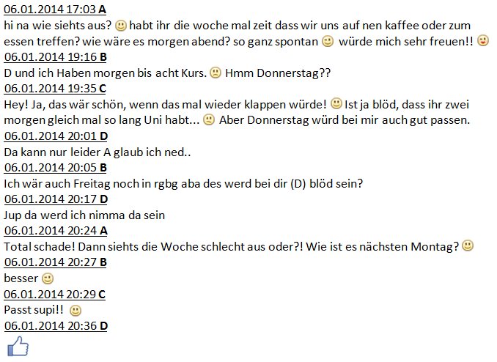
Beispiel B: Verschrifteter Text eines konzeptionell mündlichen Textes

Slide 19
Textarbeit:
1. In welcher Reihenfolge lassen sich die folgenden E-Mails (I – IV)
bezüglich Nähe und Distanz zwischen den Kommunizierenden anordnen ?
2. Welche Gründe lassen sich hierfür finden?

Slide 20
I.
Hello again, Mr. Pink!
Na wie isses und wie läufts- bitte entschuldige die ätzende Frage- mit der BA- Arbeit?^^
Nur kurz nochmal: Ist der Artikel über euch schon erschienen oder kommt der noch bzw. in welcher Zeitschrift gleich wieder?
(Habs in der Eile nicht behalten...) Weil wenn was gescheits drin steht muss ich mir des Bladl' ja schon holen!:)
Liebe Grüsse vom Galgenberg und noch gute Nerven,
Flo
II.
Diese Information betrifft Studierende in allen Studiengängen (Lehramt, Bachelor, Master)!
Studierende, die im Sommersemester 2014 Modulprüfungen in den Vertiefungs- oder Aufbaumodulen erstmals, als Nachhol- oder Wiederholungsprüfung ablegen wollen, werden gebeten, sich im Lauf der Woche vom 5.5.2014 bis 10.5.2014 in GRIPS dazu voranzumelden. Die Anmeldung dient der Organisation der Prüfungen und der Einrichtung von Prüfungsangeboten in FlexNow. Sie ersetzt nicht die noch vorzunehmende Anmeldung in FlexNow.
Die Anmeldung erfolgt in zwei GRIPS-Kursräumen im Verzeichnis https://elearning.uni-regensburg.de/course/category.php?id=271. Bitte machen Sie alle erforderlichen Angaben; sie helfen vor allem bei der Organisation der mündlichen Modulprüfungen. Sie können einen Prüferwunsch äußern. Ob er sich erfüllen lässt, hängt von der Auslastung der Prüfenden ab. Die Registrierung ist bis zum 10.5. (einschließlich) möglich. Ab dem 14.5. ist auf GRIPS die Einteilung der mündlichen Prüfungen sichtbar. Die Kandidatinnen und Kandidaten werden dann vom jeweiligen Prüfenden über das weitere Vorgehen informiert. In der Regel suchen Sie aber eine Prüfungsberatung in der Zeit bis zum 14.6. auf, um die Modalitäten der Prüfung zu klären. […]

Slide 21
III.
Hallo ihr Lieben! Also wir sollten ja erst einen theoretischen Teil machen, in dem Wir auf mündlichkeit und schriftlichkeit eingehen oder? Also zB die Charakteristika, Besonderheiten usw. Und danach werden die beiden Aspekte anhand von verschiedenen Sorten von Texten besprochen. Das hab ich ja richtig verstanden oder? Dann schaut einfach jeder mal nach Texten über mündliche oder schriftliche Konzeptionen und dann teilen wir uns auf, wer ne Mail, SMS, Blog, Chat etc. Formuliert und mit den anderen Studenten bespricht innerhalb einer Gruppenarbeit. Wollen wir das so machen? Weil ich glaub, dass es spezifisch zu den einzelnen Sparten wie SMS, Email etc. Keine Literatur gibt, ich hab zumindest nicht wirklich was gefunden iWie...^^
Lg Anna
IV.
Sehr geehrte Damen und Herren,
Sie haben sich für meine Sprechstunde am 12.5. schon auf der Liste an meiner Tür eingetragen. Ich habe leider aus dienstlichen Gründen den Sprechstundentermin kurzfristig verlegen müssen. Vielleicht haben Sie ja aber die Möglichkeit, in der Zeit zwischen 16 und 18 Uhr am gleichen Tag zu kommen. Sonst stehe ich Ihnen gerne wieder am 19.5. zur üblichen Zeit zur Verfügung.
Ich bitte die Umstände zu entschuldigen, die Ihnen daraus vielleicht entstanden sind.
Mit freundlichen Grüßen
Dieter Weiss

Slide 22
FAZIT
Jeder gesprochene Text steht in unmittelbarer Verbindung mit dem situativen Kontext seiner Produktion.
Damit unterliegt jedes Gespräch bestimmten Anforderungen an die deutsche Standardvarietät.
Beispiele: Eine Besprechung mit Ihrem Dozenten wird stets von einem höflichen Stil begleitet sein und
keine Elemente von Umgangs- oder Jugendsprache enthalten.
Bei einer lockeren Unterhaltung unter Freunden ist es nicht angemessen, sich einer komplizierten
Ausdrucksweise zu bedienen und einen affektierten Stil zu pflegen.

Slide 23
LITERATUR
Adamzik, Kirsten (2004): Sprache: Wege zum Verstehen. 2. Auflage. Tübingen und Basel.
Dürscheid, Christa (2012): Einführung in die Schriftlinguistik. 4. Auflage. Göttingen.
Fiehler, Reinhard (2016): Gesprochene Sprache. In: DUDEN. Die Grammatik. 9., vollständig
überarbeitete und aktualisierte Auflage. Berlin, S. 1181–1260.
Hennig, Mathilde (2006): Grammatik der gesprochenen Sprache in Theorie und Praxis. Kassel.
Koch, Peter / Oesterreicher, Wulf (1985): Sprache der Nähe – Sprache der Distanz.
Mündlichkeit und Schriftlichkeit im Spannungsfeld von Sprachtheorie und Sprachgeschichte.
In: Romanistisches Jahrbuch, Bd. 36, S. 15–43.
Koch, Peter Oesterreicher, Wulf (2008): Mündlichkeit und Schriftlichkeit von Texten. In: Nina Janich (Hg.):
Textlinguistik. 15 Einführungen. Tübingen, S. 199–215.
Schwitalla, Johannes (2012): Gesprochenes Deutsch. Eine Einführung. 4. Auflage. Berlin.

